Slide 1
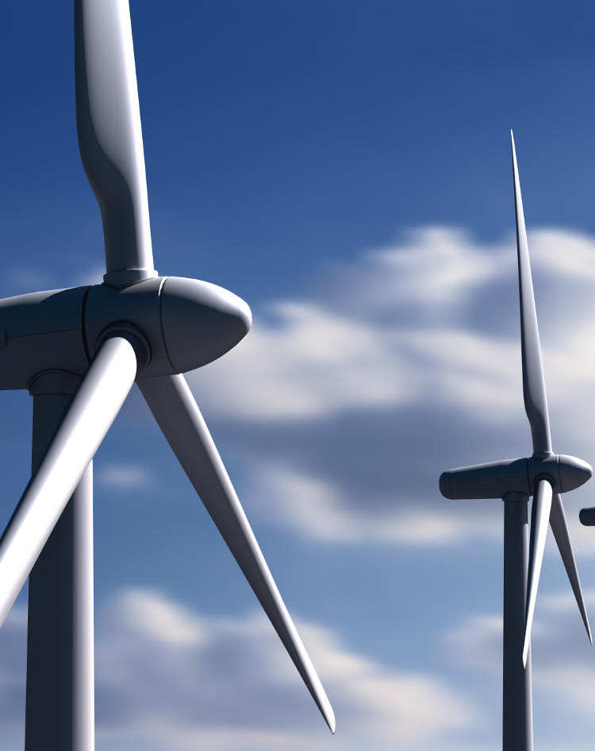

Implementación de EERR
Notes:
Para cambiar la imagen de esta diapositiva, seleccione la imagen y elimínela. Después, haga clic en el icono Imágenes del marcador de posición para insertar su propia imagen.

Slide 2
Coyuntura Nacional de EERR

Slide 3
Coyuntura Nacional de EERR
Iniciativas PPP
Ley 27.191 (Grandes consumidores)
  RenovAr 1.0-1.5-2.0-2.5
  Mini RenovAr 3.0
  MATER
  PERMER
Ley 27.424 (Pequeños consumidores)
  Ley de Distribuida
Grandes consumidores
Pot. Media > 300 kw
OBLIGADOS POR LA LEY

Slide 4
MERCADO GUH
Ver Cuadro
Provincia | GUH
Buenos Aires | 1136
Catamarca | 15
Cordoba | 164
Chubut | 22
Corrientes | 21
San Luis | 49
San Juan | 22
Entre Rios | 70
Formosa | 6
Jujuy | 1
Salta | 14
Misiones | 15
Chaco | 11
Neuquen | 19
La Rioja | 9
La Pampa | 10
Santa Fe | 192
SDE | 4
Tucuman | 40
Santa Cruz | 2
Rio Negro | 34
TOTAL | 1856

Slide 5



COMPRA CONJUNTA CAMMESA
COMPRA DIRECTA MATER
AUTOGENERACIÓN
Los Usuarios que no realicen ninguna comunicación a la autoridad regulatoria quedarán en la compra conjunta. CAMMESA se encargará de suministrar y fiscalizar la entrega de la energía renovable necesaria según ley para cada gran usuario adherido a la compra conjunta.
Las fechas para darse de baja de este mecanismo son dos veces al año y de acuerdo con las programaciones estacionales de febrero y agosto.
El usuario gestiona directamente su contratación de energía con un generador renovable. El porcentaje a abastecer tendrá que ser como mínimo el porcentaje que establece la ley como obligatorio.
EL GUH (gran usuario habilitado) deberá informar su decisión de ser excluido, luego ejercer la opción de salida en las fechas de las programaciones semestrales. La exclusión de las compras conjuntas tendrá una duración mínima de CINCO (5) años.
Esta opción es complementaria a las anteriores. Tiene como objetivo la disminución de los costos directos con la instalación de una estación de generación eléctrica propia en sitio.
Hacemos un análisis de eficiencia energética para definir qué medidas tomar para la reducción del consumo, y a la misma vez realizamos una curva curva de consumo – generación y que optimice la inversión en un periodo de corto plazo.

Slide 6
Antecedentes

Slide 7
Cadena de Valor EERR
Pequeños / Medianos Proyectos
Grandes Proyectos
Desarrollo de proyectos
Construcción
Provisión de Equipamiento
O&M
Venta de Energía

Slide 8
ANTECEDENTES
ALGUNOS ANTECEDENTES DE NUESTROS TRABAJOS
FONDO RECIENTE EN ARGENTINA
PARQUES EÓLICOS
PE DEL BICENTENARIO (PCR): 100 MW
Mediciones de la calidad de la energía en S/S PCR para evaluar las condiciones previas de la red en los picos de verano e invierno antes de la habilitación comercial, utilizando equipos ECAMEC PQ-1000V con el fin de evaluar el impacto de la nueva central eléctrica al iniciar su operación
PE DIADEMA II (EG Wind – CAPEX): 27,6 MW
Revisión de ingeniería para la red interna y la conexión a la red pública de la nueva planta de energía.
Requisitos para la adquisición de equipos (especificaciones técnicas y contractuales)
Gestión e inspección de obras eléctricas y civiles (en curso)
PARQUE EÓLICOS
Pastorale (Vestas Turbines): 52.8 MW
R del Este (Gamesa Turbines): 50.0 MW
R del Sur (Gamesa Turbines): 50.0 MW
Pampa (Nordex Turbines): 141.6 MW
Kiyu (Vestas Turbines): 48.0 MW
Ventus I (Vestas Turbines): 48.0 MW
Magdalena (Vestas Turbines): 18.0 MW
PARQUES SOLARES
Bola de Oro (Sky Solar Panels): 31.5 MW
Manefra Solar (Sky Solar Panels ): 20.0 MW
Arapey Solar (Sky Solar Panels ): 10.0 MW
Casalko (Sky Solar Panels ): 1.75 MW

Slide 9
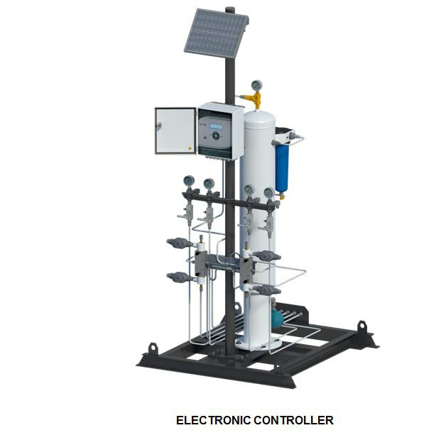



Optimizador de Producción Oil & Gas
DEPARTAMENTO DE INVESTIGACIÓN Y DESARROLLO
CONTROLADOR NEUMÁTICO ELECTRÓNICO SOLAR CNE
La tecnología SOLAR CNE logra mejorar la producción en pozos maduros mediante el análisis estadístico de la producción del pozo propio donde opera. La unidad funciona de forma autónoma, ya que está energizada con fuentes de energía renovables y no tiene costos operativos asociados.
El controlador electrónico CNE SOLAR tiene la tecnología "OPTIPRO" desarrollada por MMA, esta tecnología analiza el rendimiento de la producción del pozo y controla automáticamente los ciclos de apertura y cierre mediante un estrangulador de control ON-OFF, también desarrollado por MMA.
El modo ESD proporcionó el cierre de la válvula de seguridad de superficie en caso de baja o alta presión o temperatura, protegiendo el ambiente y las instalaciones.
SOLAR CNE PNEUMATIC CONTROLLER

Slide 10
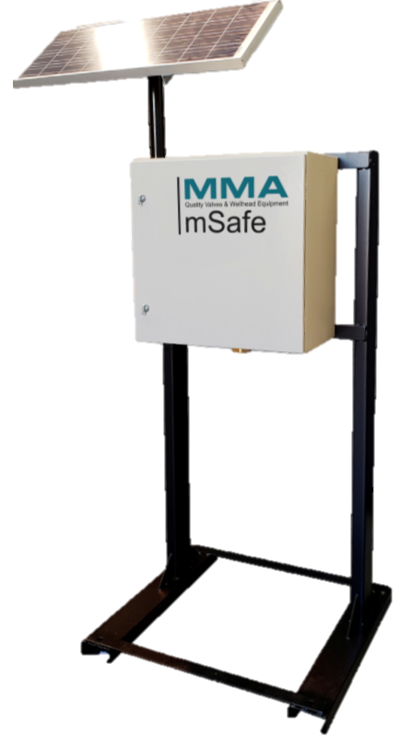
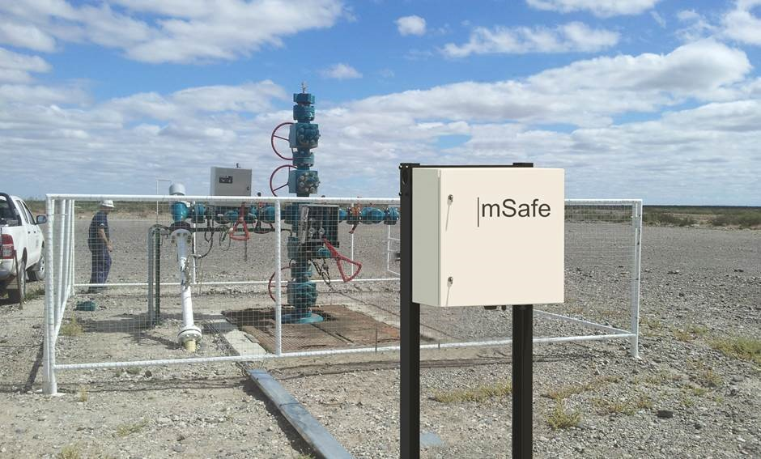


mSafe – Controlador de Válvulas API 6 A
mSafe - ESD
Características:
Comunicación: Protocolo SCADA
Operación de apertura/ cierre remoto de válvula de seguridad
Detección predictiva de fallas mediante el Parcial Stroke Test, permite programar reparaciones con anticipación y evitar perdida de producción por roturas.
Ventajas:
Reducción de gastos operativos por menor cantidad de visitas al pozo.
Fácil instalación, operación predictiva con bajos tiempo de capacitación de operadores, bajo mantenimiento.
Locaciones sin energía eléctrica pueden ser operadas a distancia con el uso de panel solar (No incluido en equipo básico) y el puerto de comunicaciones, manteniendo el pozo siempre operativo con seguridad
Sistema de compensación automática por baja o alta presión en el actuador.
Sistema certificado SIL2.
SIL2®
Reducción de costos operativos
Apto para locaciones sin energía eléctrica de Red.
Certificación se seguridad

Slide 11
Alternativas frente al mercado

Slide 12
Antecedentes con Estaciones de servicios

Slide 13
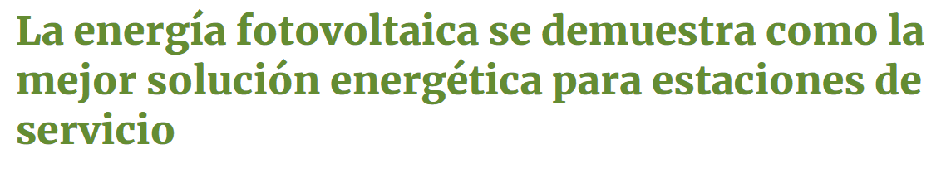
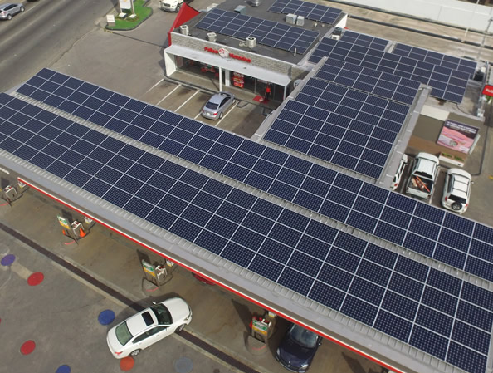
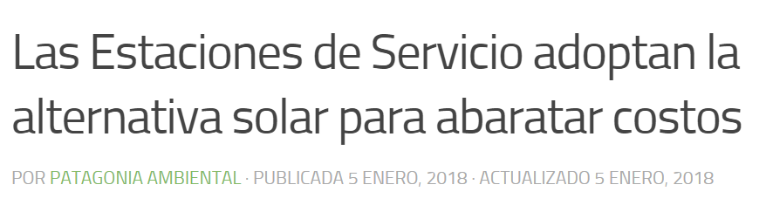
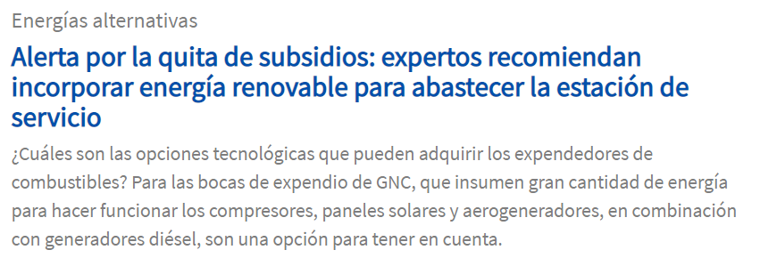

Slide 14
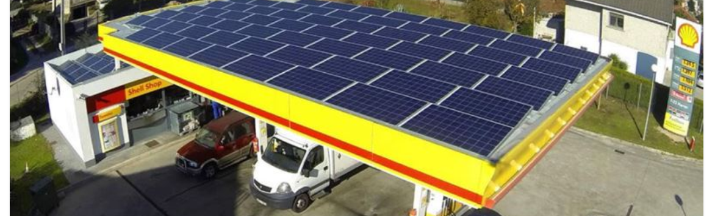
Renewables Energy Division
El empresario señala que “durante el día, horario de mayor consumo de una estación de servicio pero también de mayor generación de los paneles fotovoltaicos, se genera energía eléctrica en excedente y se vende a la red, lo cual desde la aplicación de la Ley Nacional de Generación Distribuida (N°27.424) está permitido”.
“Durante la noche, cuando la intensidad del consumo eléctrico para una expendedora merma y los paneles ya no generan, se toma energía de la red, pero siempre produciendo un saldo neutro entre generación y consumo”, explica Morales. De esta manera, el costo de la boleta de luz cae fuertemente.
Consultado sobre el tiempo de amortización de los equipos fotovoltaicos, teniendo en cuenta el ahorro en electricidad que generarán, Morales calcula un plazo de entre 28 a 33 meses. Esta innovación se presenta en Santiago del Estero para demostrar el potencial de energías alternativas que tiene la provincia. Es una de las pocas provincias que está al nivel del mar que tiene una radiación fotovoltaica lo suficientemente alta como para ser aprovechada energéticamente.

Slide 15
PROCEDIMIENTO PARA EL DIMENSIONAMIENTO

Slide 16
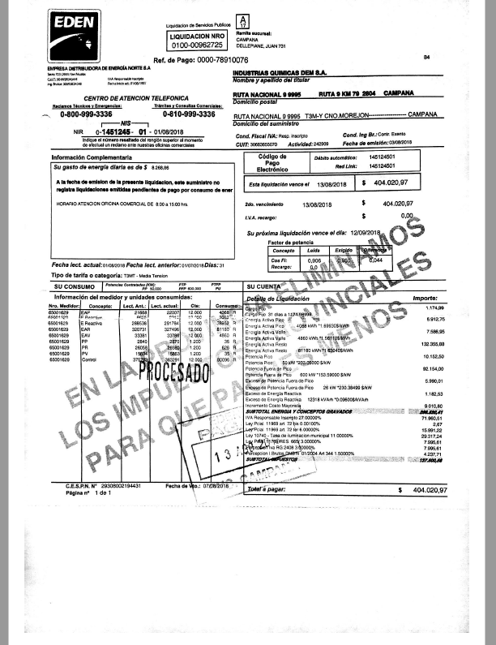
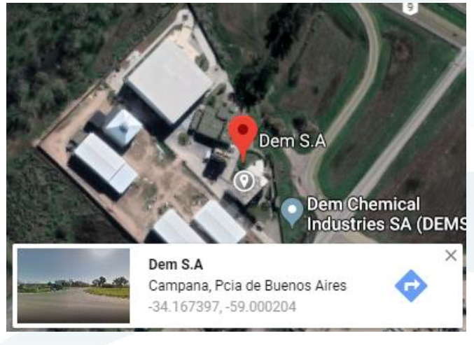

Slide 17
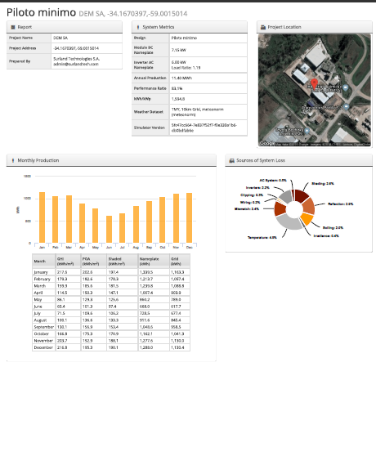
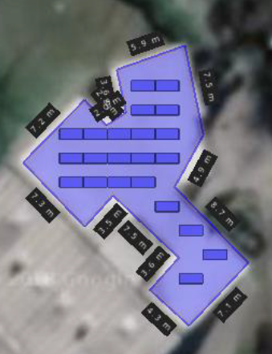

Slide 18
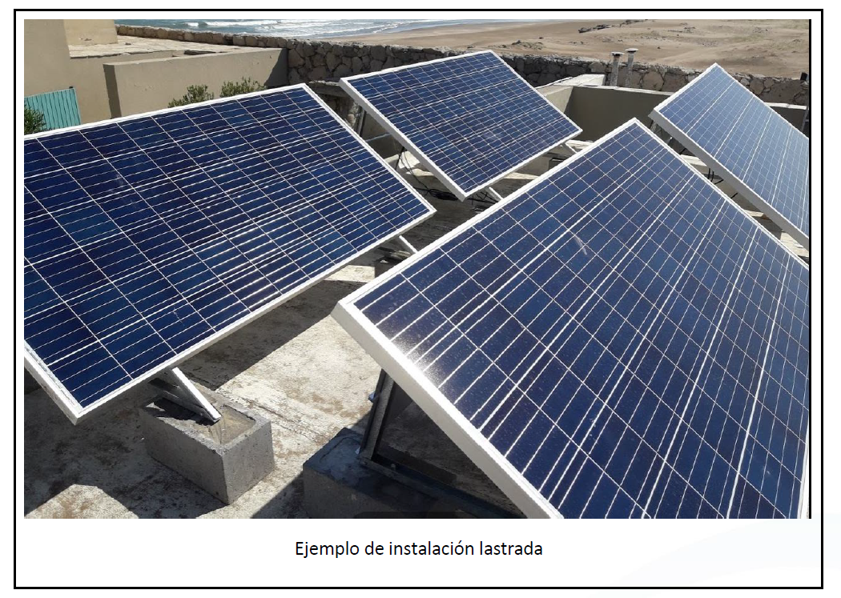
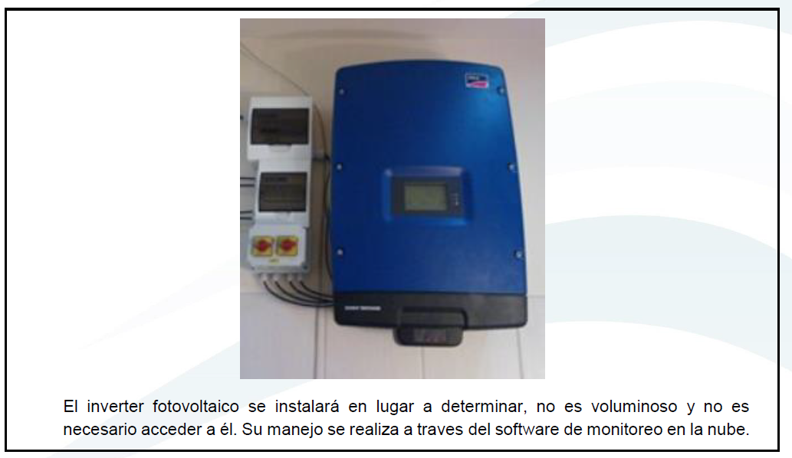

Slide 19
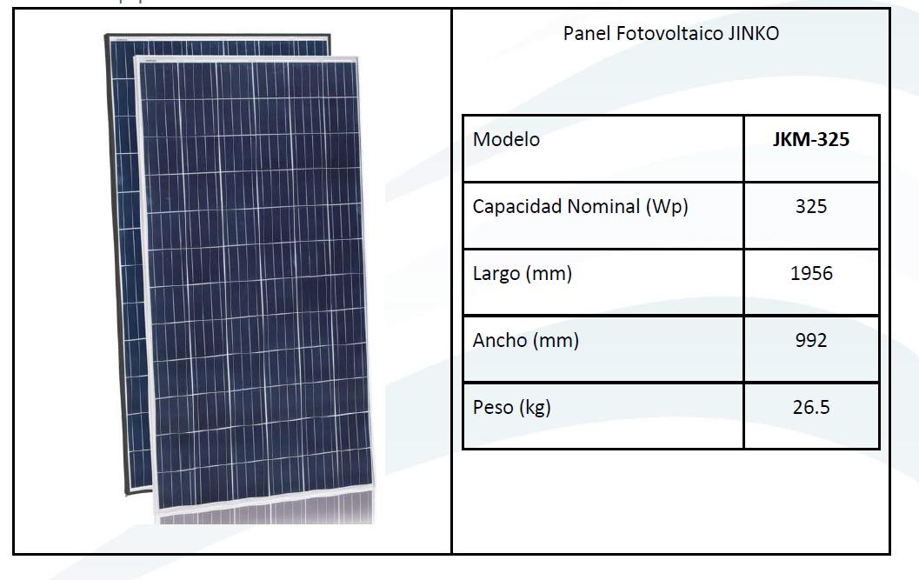
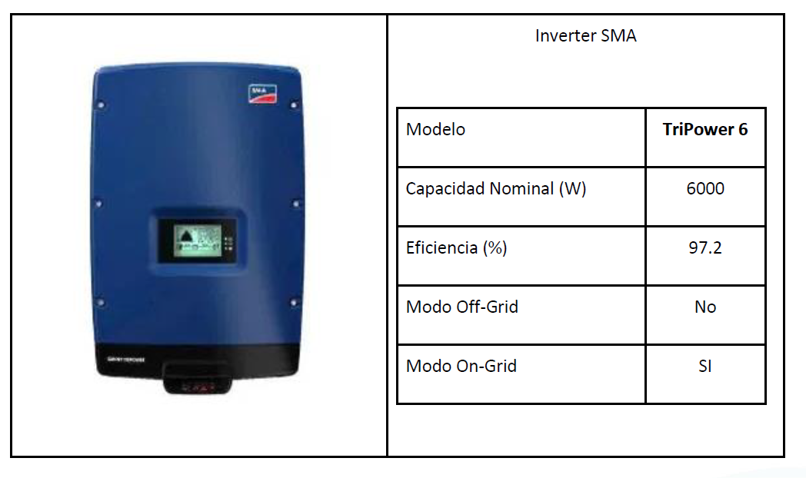

Slide 22
OPCIONES DE EERR

Slide 23
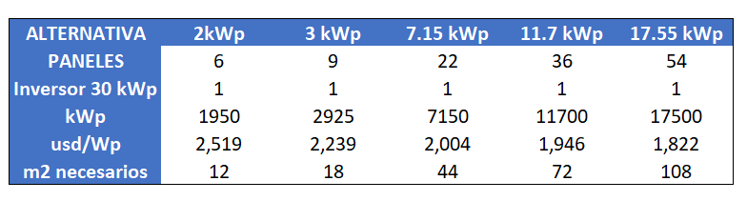
Kits de instalación

